Slide 1
上机安排
地点：
CAD中心（李兆基科技大楼A302-2）
用户名：学号密码： 123

Slide 2
基本题
创意题

Slide 3
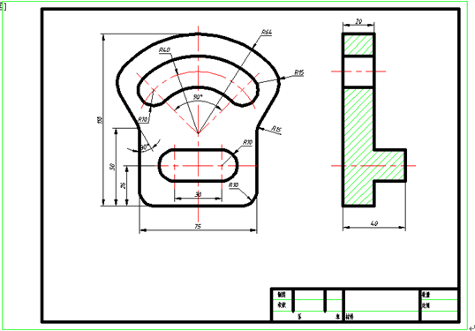
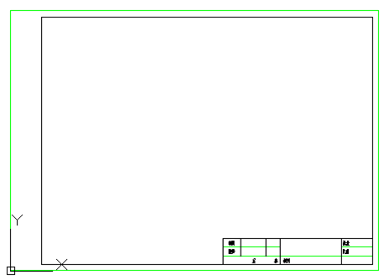
基本题：
用AutoCAD软件2018及以下版、2021版、2022版均可。完成实验指导书上实验三（可不标注尺寸）
模板
（网络学堂下载）
在网络学堂提交（文件另存为2004版）
图形文件命名方式建议：自己的学号_1.dwg

Slide 4
创意题：
AutoCAD创意构形，奇思妙想的二维图形，事物，创意设计图形，任意选题，自由发挥。
在绘图模板文件中画，只画主视图，背景用白色。
在网络学堂提交（文件另存为2004版）
图形文件命名方式建议示例：自己的学号_2-名称.dwg
必要时附简要说明文字
模板
（网络学堂）

Slide 5
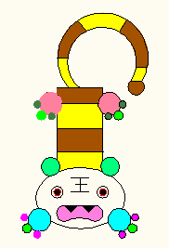
抛砖引玉：
开启瓶盖的工具。
除了画线、弧和圆的功能外，还要用到画曲线和图案填充的功能。

